Slide 1
«Куда и как движется твёрдая оболочка Земли?»
Движения земной коры
Автор : учитель географии МКОУ СОШ с. Кремово
Буга Ю.В.

Slide 2
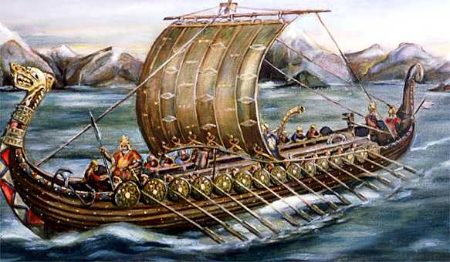
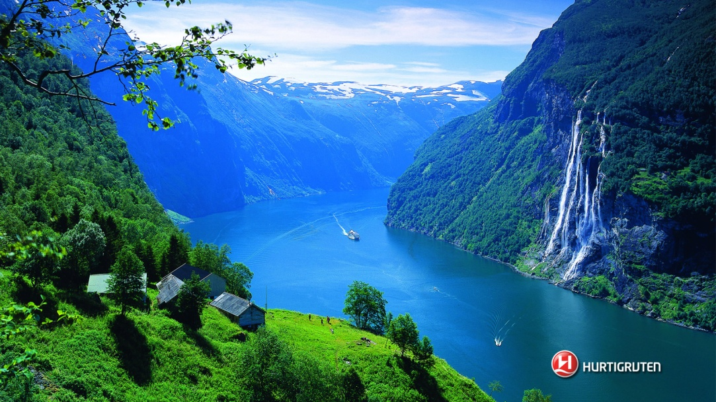
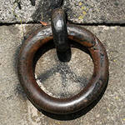
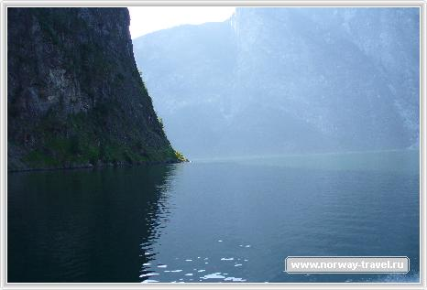
Походы
викингов
Викинги – морские разбойники, державшие в страхе весь мир.
Драккары (драконы)- корабли викингов.

Slide 3
Движения
земной коры
горизонтальные
вертикальные

Slide 4
К чему приводят горизонтальные движения?
Складки (горы)
Тектонические разломы

Slide 5
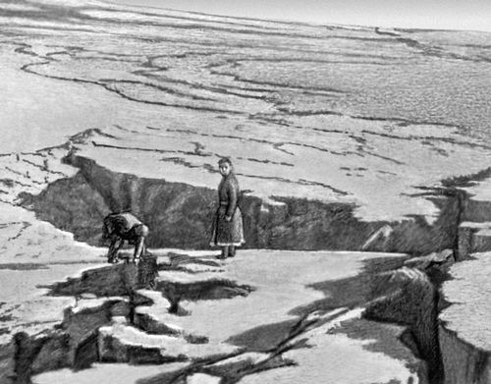

Slide 6
К чему приводят вертикальные движения?
Возвышенности и плоскогорья
Низменности

Slide 7
Медленные или вековые колебания -
это вертикальные движения земной поверхности до нескольких сантиметров в год.

Slide 8
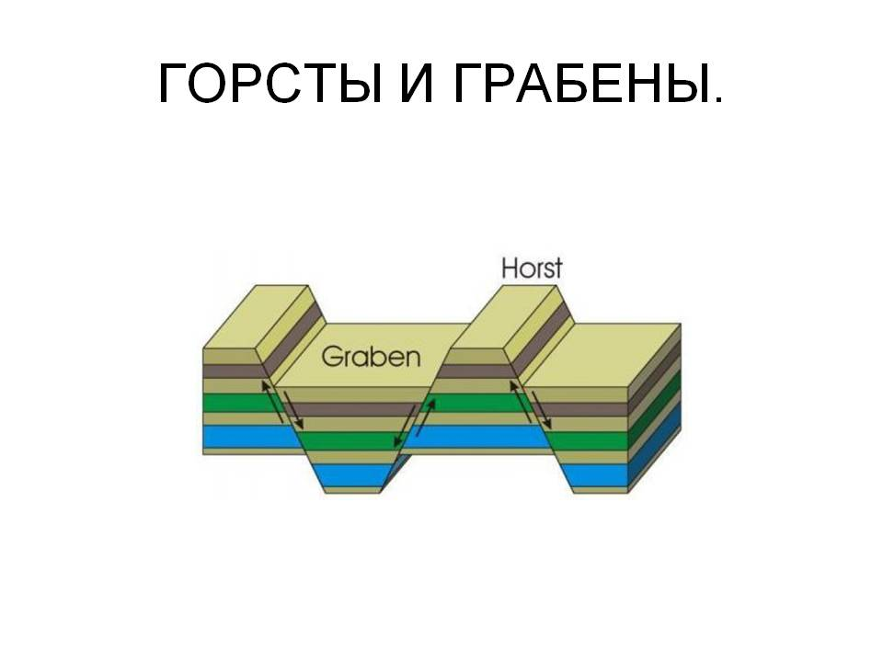
А когда совпадают горизонтальные и вертикальные движения?
Образуются горсты и грабены

Slide 9
Быстрые движения земной коры. Землетрясения
Землетрясение – это деформация земной коры из-за возникающего давления внутри литосферы.
Очаг (гипоцентр) – место в литосфере, где происходит смещение, разрыв или колебания горных пород.
Эпицентр – место на земной поверхности над очагом (на него приходятся самые большие разрушения).

Slide 10
Сила землетрясения
Степень проявления землетрясения на земной поверхности, оценивается в баллах.
В большинстве стран принята 12 – балльная шкала, в Японии 7- балльная.

Slide 11
Сила землетрясений по 12 – балльной шкале
Не ощущается
Очень слабое
Слабое
Умеренное
Довольно сильное
Сильное
Очень сильное
Разрушительное
Опустошительное
Уничтожающее
Катастрофа
Сильная катастрофа

Slide 12
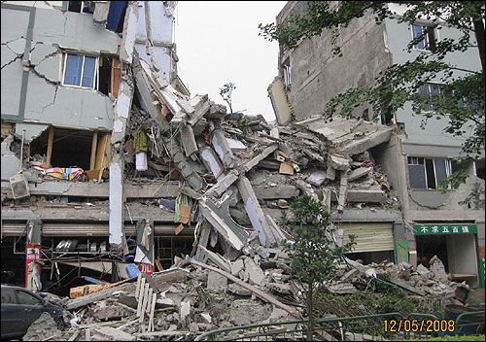
Сычуань ( Китай)

Slide 13
Сейсмические пояса планеты
Тихоокеанский сейсмический пояс (Огненное кольцо);
Альпийско – Гималайский (Средиземноморско- Азиатский) сейсмический пояс.

Slide 14
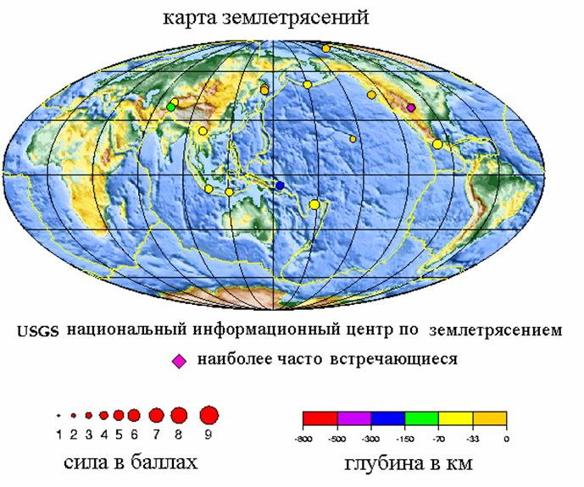

Slide 15
Как уменьшить количество жертв?
Нужно уметь предсказывать землетрясения.
Этим занимаются сейсмологи на сейсмологических станциях.
Сейсмограф – прибор, который фиксирует колебания земной коры.
Прогноз бывает долгосрочный, краткосрочный и оперативный.

Slide 16
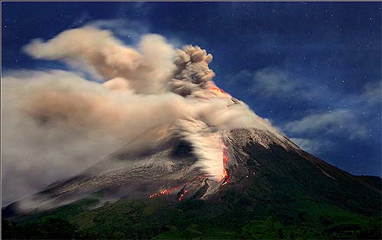
Быстрые движения земной коры. Вулканы
Горы правильной формы, имеющие на вершине отверстие (кратер) из которого временами вырываются на поверхность горячие газы и изливается магма.

Slide 17
Как образуются вулканы?
Газы, растворенные в магме, вытесняют ее на поверхность через более тонкие места в земной коре
( континентальной или океанической).

Slide 18
На суше материковая в зоне
земная кора разломов
На дне тонкая лава
океанов океаническая прожигает
кора З. кору

Slide 19
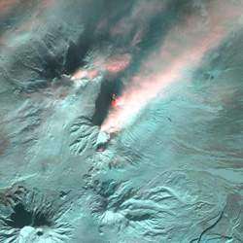
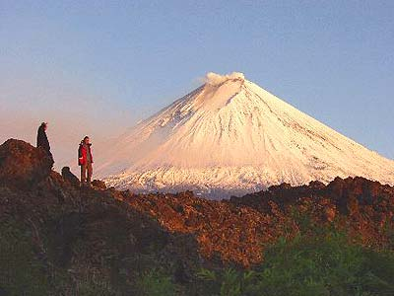
Ключевская Сопка на Камчатке

Slide 20
Процесс превращения веществ:
Мантия Магма Лава
Лава – температура 1000° и более, скорость около 50 км/час.
Вулканический пепел, вулканические газы, вулканические бомбы и глыбы.

Slide 21
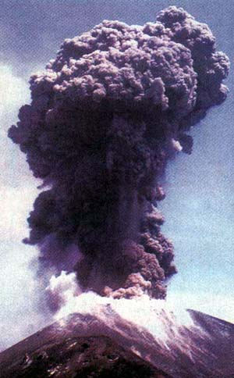
Действующие вулканы

Slide 22
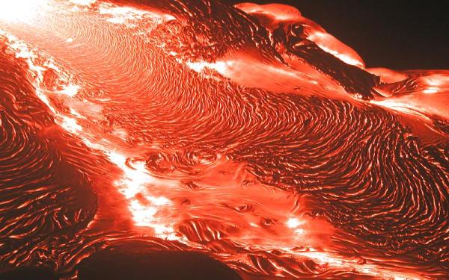
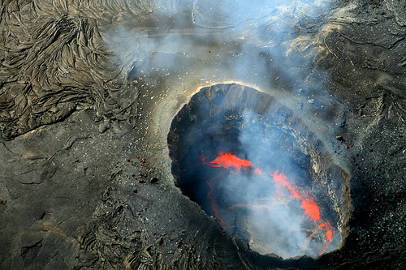
Килауэа, Гавайские острова

Slide 23
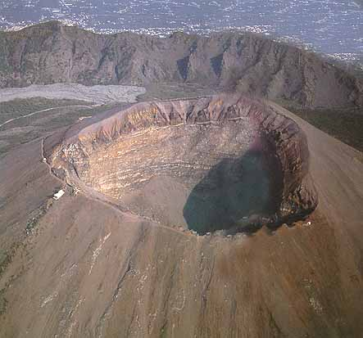
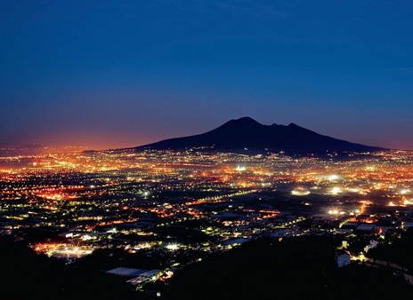
Потухшие вулканы
Кратер Везувия

Slide 24
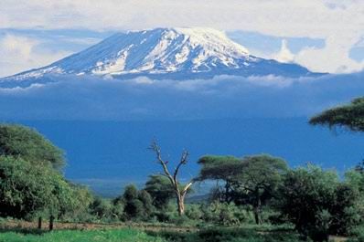
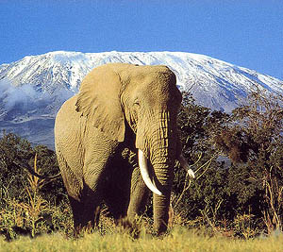
Килиманджаро

Slide 25
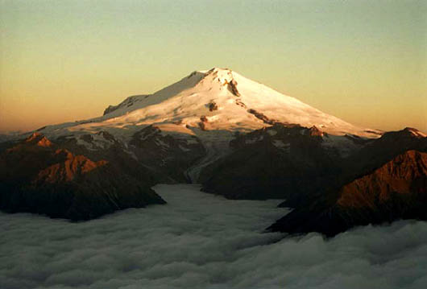
Эльбрус

Slide 26
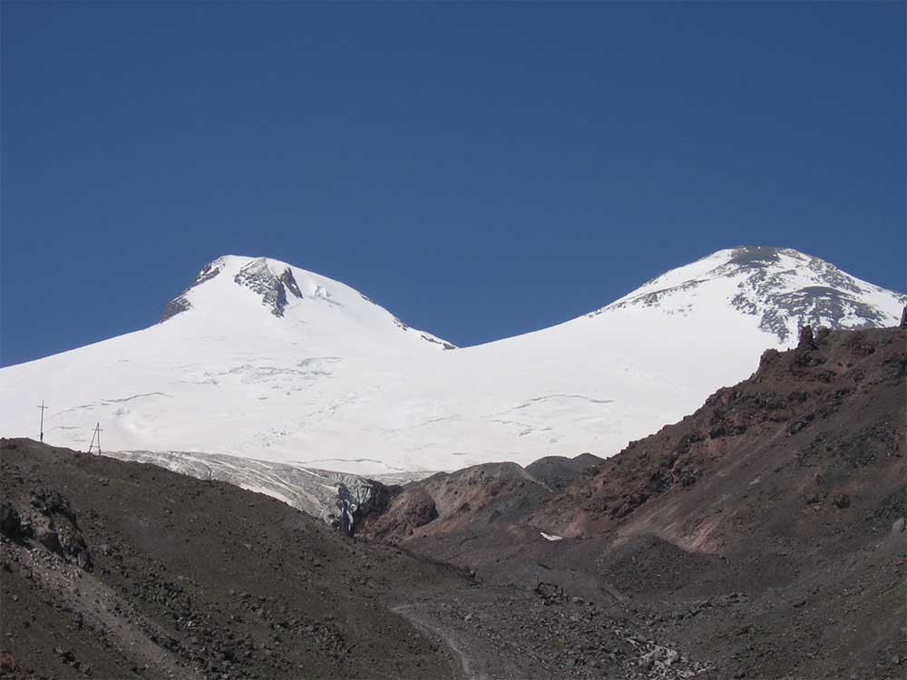

Slide 27
Фудзияма

Slide 28
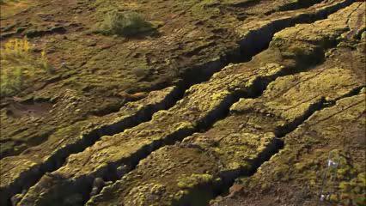
Тектоника плит, образование гор и вулканов

Slide 29
Домашнее задание
На контурную карту нанести вулканы:
Везувий, Ключевская Сопка, Килиманджаро, Этна
и определите их географические координаты.
Прочитать §15. (пересказ, термины)

Slide 30
Использованные материалы:
Учебник «География материков» – 7 класс, Е. М. Домогацких, Н.И. Алексеевского, издательство «Русское слово»
Интернет ресурсы - «Википедия»
«Яндекс картинки»

